Slide 1


THIẾT KẾ HỆ THỐNG IOT ĐA NODE THU THẬP DỮ
LIỆU QUA MẠNG LORA
Chuyên ngành: HỆ THỐNG THÔNG MINH
GVHD: TS NGUYỄN NGỌC SƠN
SV thực hiện đề tài: Trần Lâm Tuấn Đạt 19512821
Nguyễn Dương Đức Tài 19499931

Slide 2
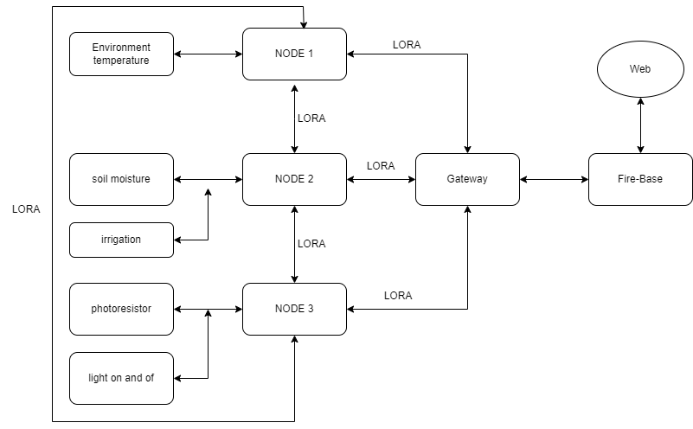
I. Tổng quan đề tài

Slide 3

II. Cơ Sở Lý Thuyết
Lora là gì
Nguyên lý hoạt động
Vì sao sử dụng Lora

Slide 4
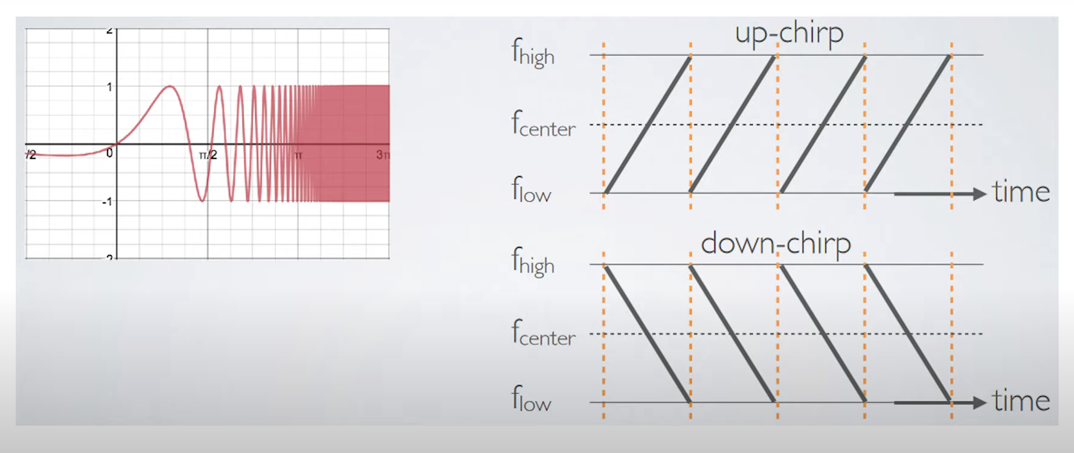

Slide 5
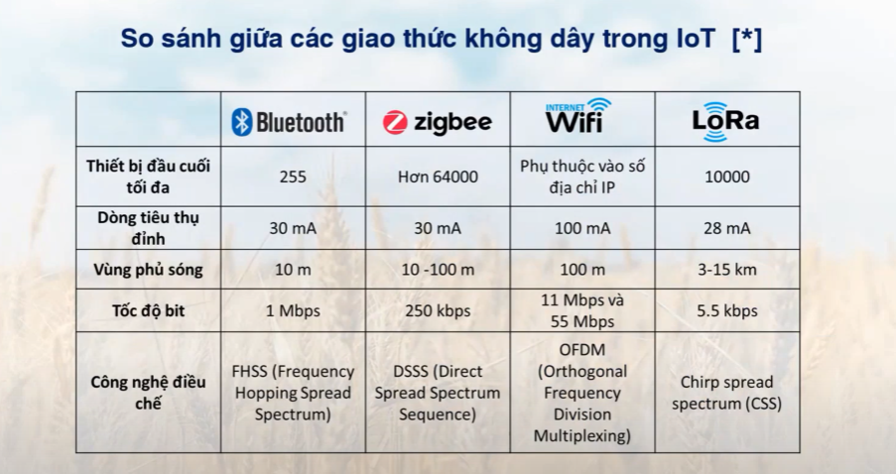

Slide 6
Ưu điểm
Phạm vi truyền thông xa
Năng lượng thấp
Khả năng chịu tải cao
Độ bảo mật cao
Giá thành thấp
Nhược điểm
Tốc độ truyền dữ liệu thấp
Hạn chế băng thông

Slide 7
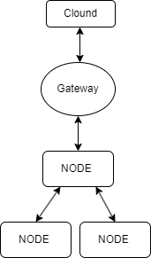
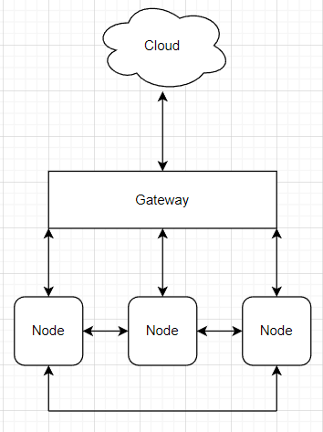
Routing
Cấu trúc mạng hình sao
Là một cấu trúc liên kết liên lạc, 1 Gateway có thể vừa nhận và vừa yêu cầu gửi dữ liệu trực tiếp từ các node hoặc thông qua node trung gian
Sơ đồ cấu trúc mạng hình sao
Sơ đồ routing của các NODE

Slide 8
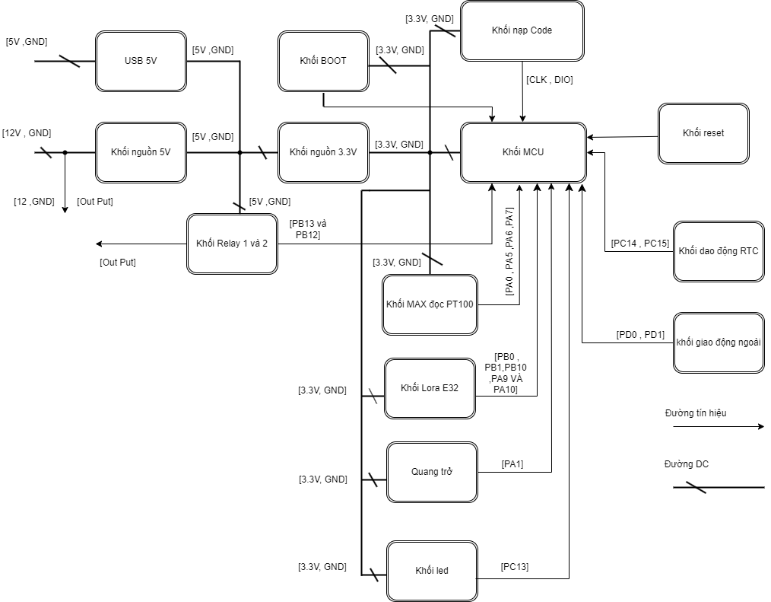
III. Thiết kế 3 NODE
1. Sơ đồ khối và thiết kế phần cứng

Slide 9
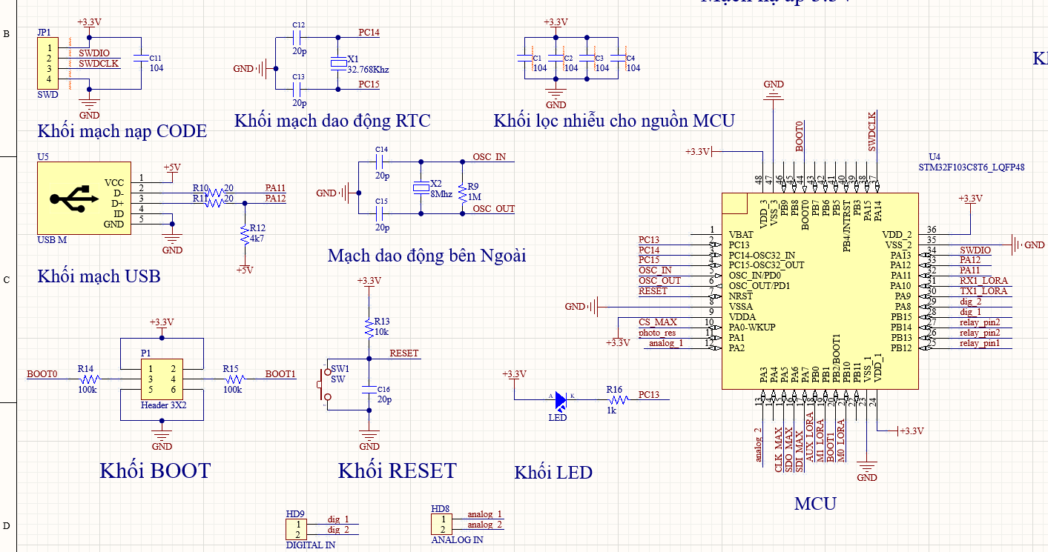
Khối MCU và các khối khác

Slide 10
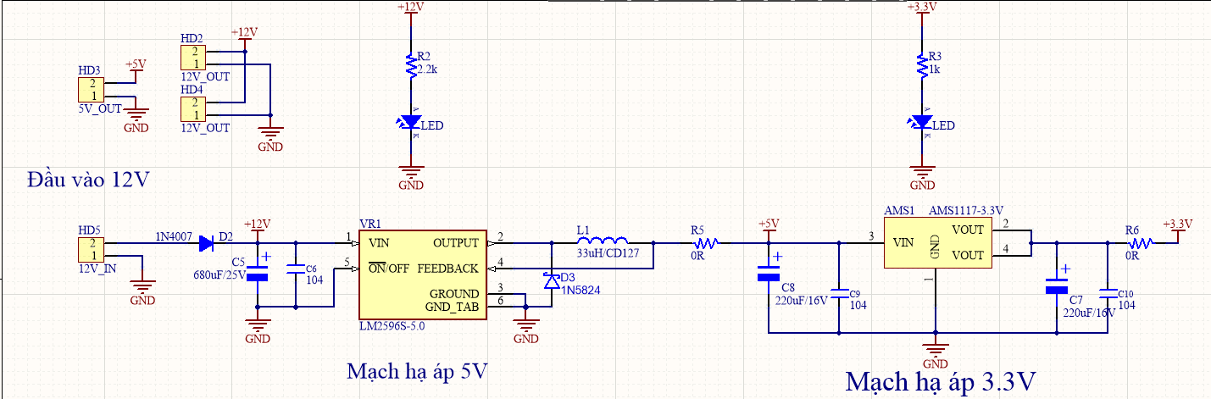
Khối hạ áp 5V và hạ áp 3.3V

Slide 11
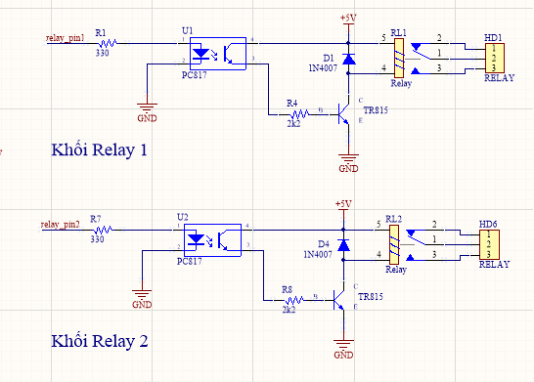
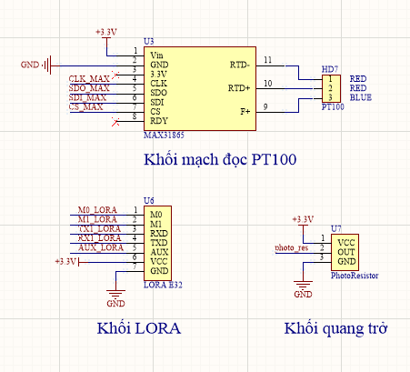
Khối Relay 5V
Khối cảm biến và truyền thông

Slide 12
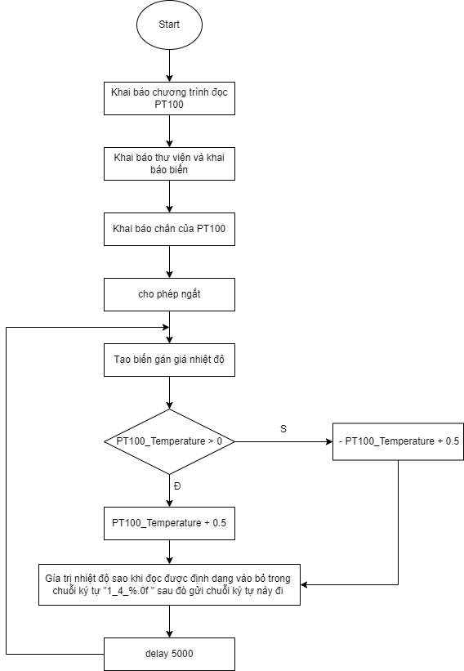
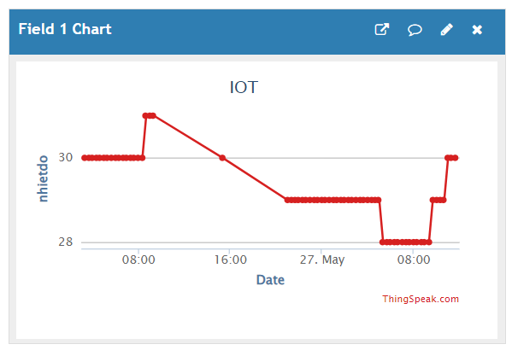
2. Thuật toán
Biểu đồ nhiệt độ
Thuật toán NODE 1

Slide 13
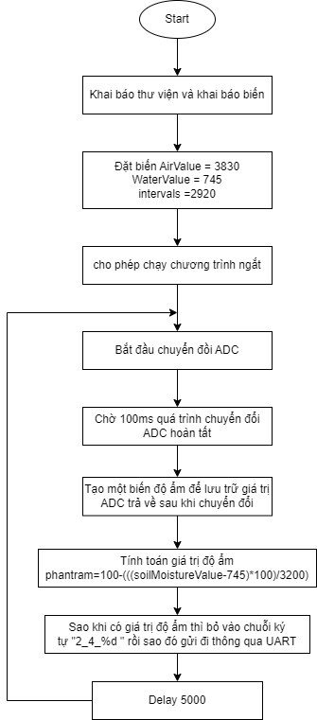
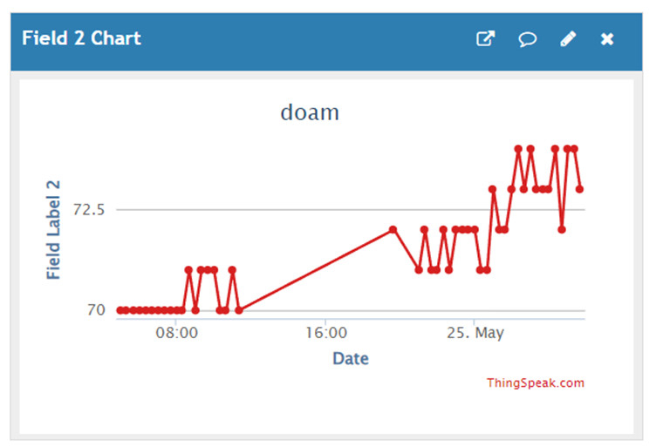
Biểu đồ độ ẩm đất
Thuật toán NODE 2

Slide 14
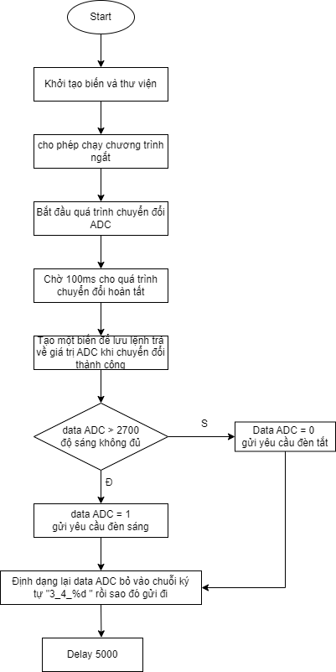
Thuật toán NODE 3

Slide 15
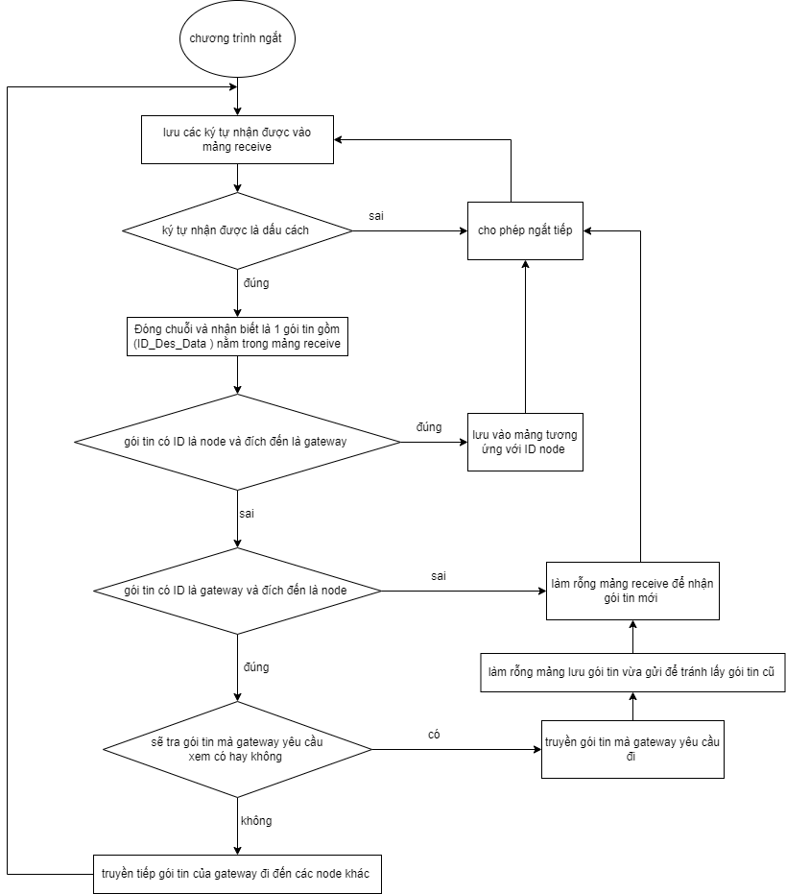
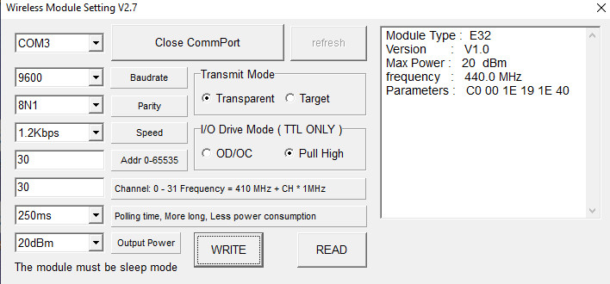
Bảng setting
Thuật toán định tuyến

Slide 16
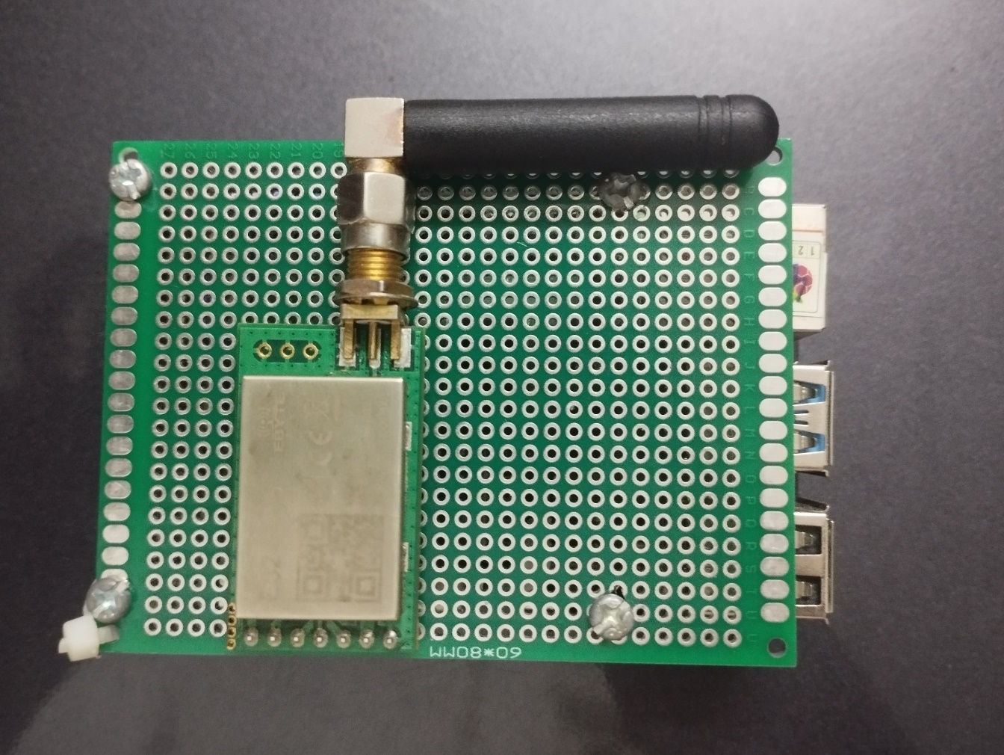
III. Hệ thống Gateway
1. Phần cứng
Sử dụng Rasberrypi Pi4 để lưu trữ chạy chương trình và Lora E32 để truyền nhận data rồi sao đó gửi lên website người dùng thông qua firebase

Slide 17
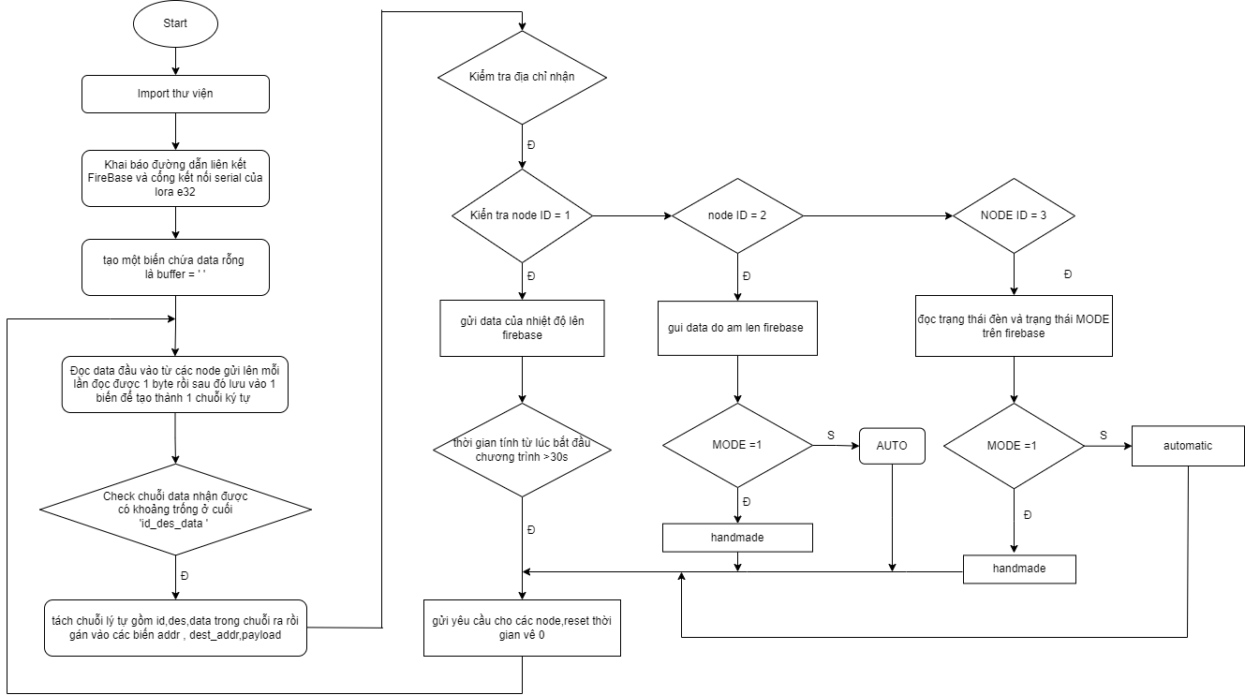
2. Thuật toán
Thuật toán gateway

Slide 18
IV. Kết quả
Hệ thống hoạt động đúng với nhóm chúng mong muốn.
Thành công sử dụng Lora để thu thập các dữ liệu cảm biến , hoạt động ổn định .
Các node có thể truyền nhận dữ liệu ở khoảng cách 100-200m ở môi trường có vật cản .
300-400m ở môi trường không có vật cản .
Thiết kế website giao diện người dùng
Thiết kế được mạch thu thập data từ cảm biến

Slide 19
Những vấn đề còn tồn tại
Hệ thống chỉ có thể áp dụng với mô hình nông nghiệp vừa và nhỏ.
Hạn chế về số lượng Node đặt gần nhau trong tầm hoạt động của gateway.
Từ website gửi data yêu cầu về các node qua trung gian vẫn còn chậm hơn 2s-3s
Hướng phát triển
Thay module Lora E32 thành lora RA-02 sử dụng phương thức truyền SPI và thuật toán RSSI để đọc khoảng cách của giữa node này với node kia tiện cho việc tìm kiếm node gần nhất mà gửi.
Có thể làm thêm một NODE trung gian chỉ có chức năng để thu thập dữ liệu các node khác rồi gateway yêu cầu node đó gửi data của các node còn lại.
Có thể sử dụng đọc nhiều cảm biến trong 1 node
Bổ sung hệ thống giám sát để có thể biết được node nào đang bị hỏng hoặc gặp vấn đề , sau 1 khoảng thời gian không nhận được gói tin .
Về phần cứng: phát triển thêm cho mạch sử dụng nguồn 24V để có thể cấp cho các cơ cấu chấp hành áp dụng trong công và nông nghiệp

Slide 20
em chân thành cảm mơn các thầy đã theo dõi

